Slide 1
Министерство образования и науки
Самарской области
ГБПОУ
«Кинельский государственный техникум»
УМО
по укрупненным группам специальностей и направлений
44.00.00 Образование и педагогические науки,
49.00.00 Физическая культура и спорт
Тема: «Основные профессиональные образовательные программы и технологии WorldSkills: актуализация и интеграция в образовательный процесс
Преподаватель ГБПОУ «КГТ»
Бобкова Елена Владимировна

Slide 2
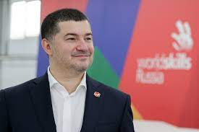
«…Если мы сегодня не продумаем пути развития образовательных программ, то завтра столкнемся с отсутствием у кадров требуемых навыков»
генеральный директор Союза «Ворлдскиллс Россия» Роберт Уразов

Slide 3
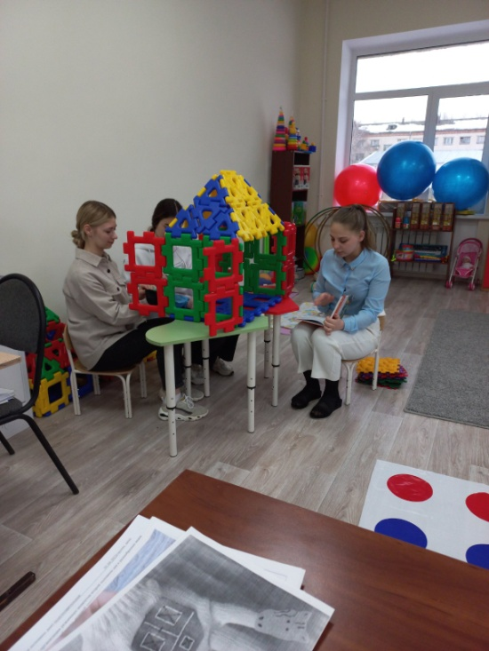
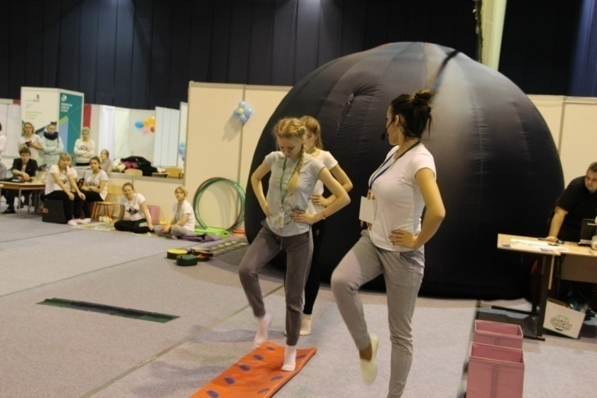
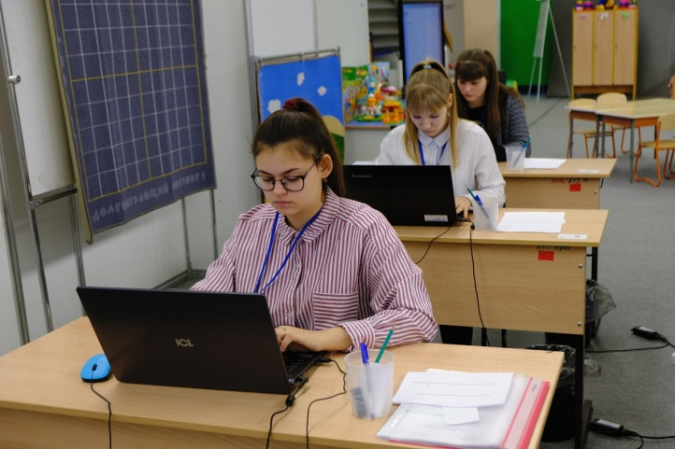
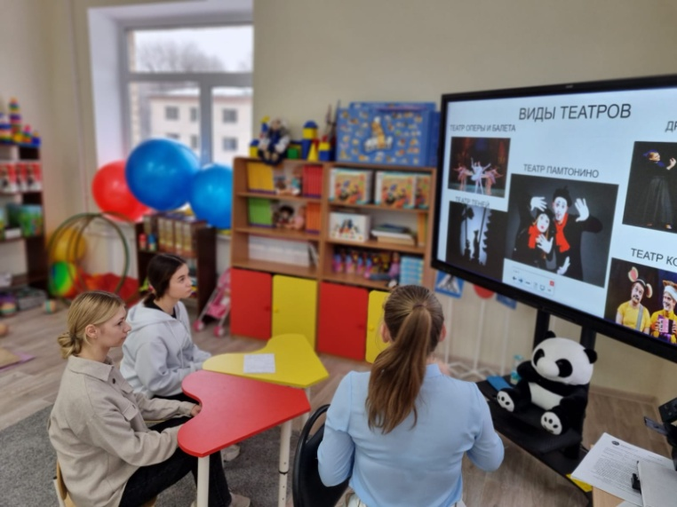
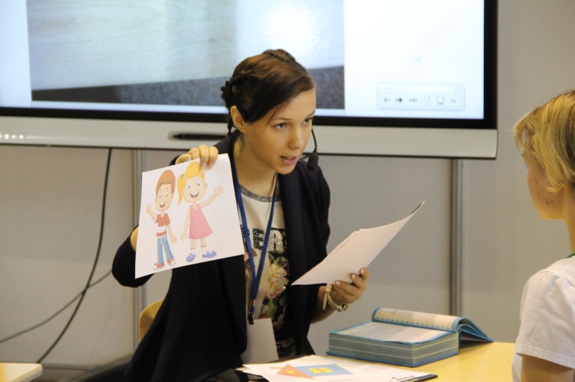
Чемпионаты профессионального мастерства Worldskills Russia. Демонстрационные экзамены по стандартам WSR

Slide 4
Нормативно-правовая база по разработке образовательных программ
ФЕДЕРАЛЬНЫЙ ЗАКОН «ОБ ОБРАЗОВАНИИ В РОССИЙСКОЙ ФЕДЕРАЦИИ» от 29 декабря 2012 года N 273-ФЗ (с изменениями и дополнениями)
Федеральный закон от 31 июля 2020 года № 304-ФЗ «О внесении изменений в федеральный закон "Об образовании в Российской Федерации" по вопросам воспитания обучающихся».
122-ФЗ О внесении изменений в ТК РФ и 273 ФЗ «Об образовании в Российской Федерации» в отношении обязательного применения профессиональных стандартов (вступил в силу с 1 июля 2016 года)
Профессиональные стандарты, Единый тарифно-квалификационный справочник работ и профессий рабочих (ЕТКС).
Приказ Минобрнауки РФ от 02 июля 2013 г. № 513 «Об утверждении Перечня профессий, должностей рабочих, должностей служащих, по которым осуществляется профессиональное облучение « (с изм. и доп.)
Notes:
<номер>

Slide 5
Нормативно-правовая база по разработке образовательных программ
Приказ Министерства науки и высшего образования РФ и Министерства просвещения РФ №885/390 от 5 августа 2020 г. «О практической подготовке обучающихся» (приказы по практике № 291 и №1061 отменены)
Приказ Министерства науки и высшего образования РФ и Министерства просвещения РФ от 30 июня 2020 г. № 845/369 «Об утверждении Порядка зачета организацией, осуществляющей образовательную деятельность, результатов освоения обучающимися учебных предметов, курсов, дисциплин (модулей), практики, дополнительных образовательных программ в других организациях, осуществляющих образовательную деятельность».
Приказ Министерства науки и высшего образования РФ и Министерства просвещения РФ № 882/391 от 5 августа 2020 г. «Об организации и осуществлении образовательной деятельности при сетевой форме реализации образовательных программ.»
Notes:
<номер>

Slide 6
Нормативно-правовая база по разработке образовательных программ
Письмо Минобрнауки России от 22.04.2015 N 06-443 «О направлении Методических рекомендаций» (вместе с «Методическими рекомендациями по разработке и реализации адаптированных образовательных программ среднего профессионального образования»)
Методические рекомендации по разработке дополнительных общеобразовательных программ (утверждены МОН Самарской области от 03.09.2015 № МО-16-09-01/826-ТУ)
ФГОС СПО + ПООП СПО
ФГОС СОО + ПООП СОО
Приказ Минпросвещения России №441 от 28 августа 2020г. «О внесение изменений в Порядок организации и осуществления образовательной деятельности по образовательным программам среднего профессионального образования, утвержденный пр. Министерства образования и науки РФ от 14 июня 2012 г. №464»
Регламентирующие документы WorldSkills Russia, в том числе Правила национальных чемпионатов профессионального мастерства Worldskills Russia, Техническое описание компетенций, оценочные средства ДЭ
Notes:
<номер>

Slide 7
Приказ Минпросвещения России № 441 от 28 августа 2020 г.
(изменение Приказа № 464)
Пункт 12.
Образовательная программа среднего профессионального образования включает в себя
учебный план,
календарный учебный график,
рабочие программы учебных предметов, курсов, дисциплин (модулей),
оценочные и методические материалы,
рабочую программу воспитания
календарный план воспитательной работы
Учебный план образовательной программы среднего профессионального образования определяет перечень, трудоемкость, последовательность и распределение по периодам обучения учебных предметов, курсов, дисциплин (модулей), практики, иных видов учебной деятельности обучающихся и формы их промежуточной аттестации.
Рабочая программа воспитания и календарный план воспитательной работы разрабатываются и утверждаются образовательной организацией с учетом включенных в примерные образовательные программы среднего профессионального образования примерных рабочих программ воспитания и примерных календарный план воспитательной работы
Notes:
<номер>

Slide 8
Виды образовательных программ
273-ФЗ «Об образовании в Российской Федерации»
(глава 2, ст. 12. Образовательные программы)
Основные
образовательные программы
Дополнительные образовательные программы
Основные программы СПО
Основные программы ВО
Программы профессионального обучения
Дополнительные общеобразовательные программы
Дополнительные профессиональные программы
Программы подготовки специалистов среднего звена (ППССЗ)
Программы подготовки, переподготовки, повышения квалификации
Повышения квалификации
Переподготовки
Программы подготовки квалифицированных рабочих (ППКРС)
Предпрофессиональные
Общеразвивающие
Общеразвивающие
для детей
Общеразвивающие
для взрослых

Slide 9
Основные направления деятельности
Сформирована рабочая группа Техникума.
В состав рабочей группы вошли: зам. по УПР, зам.директора по УР, методисты, председатели ПЦК и ведущие преподаватели профессиональных модулей.

Slide 10
Основные направления деятельности
I ЭТАП
Проведение методического аудита реализуемых техникумом образовательных программ СПО в контексте стандартов WorldSkills: определение особенностей требований стандартов WSR (РЧ/НЧ) и существующих отличий от ФГОС.
Внесение изменений (дополнений) в реализуемые техникумом образовательные программы в части требований к компетенциям WSR
44.02.01 Дошкольное образование –компетенция «Дошкольное воспитание»;
38.02.04 Коммерция (по отраслям) - компетенция «Предпринимательство»;
35.02.07 Механизация сельского хозяйства – компетенция «Эксплуатация сельскохозяйственных машин"
19.01.04 Пекарь - компетенция «Хлебопечение».

Slide 11
Основные направления деятельности
I ЭТАП
Конкретизация распределения вариативной части с целью гармонизации стандартов WorldSkills и содержания ППССЗ:
Сравнительный анализ ФГОС и требований стандартов WorldSkills (РЧ/НЧ);
Включение новых дидактических единиц в программы дисциплин и МДК/ПМ, усиление практической составляющей программ, увеличение объёма часов на существующие дисциплины/МДК/ПМ, введение новых дисциплин/МДК/ПМ;
Обновление учебно-методического обеспечения образовательных программ (учебных планов, рабочих программ дисциплин, профессиональных модулей, практик, программ государственной итоговой аттестации, фондов оценочных средств), локальных нормативных актов

Slide 12
Основные направления деятельности
II ЭТАП
Расширение взаимодействия с региональным бизнес-сообществом, общественными организациями
Участие техникума в движении WorldSkills
Проведение внутритехникумовских конкурсов профессионального мастерства по стандартам WorldSkills
Проведение стажировки педагогов на предприятиях социальных партнеров

Slide 13
Проектированию ООП на основе требований WSR, ДЭ
Разработка программ
ПМ на основе
сопоставления
образовательных
результатов ФГОС СПО
с требованиями ДЭ, РЧ/НЧ
Разработка программ
дисциплин
профессионального
цикла на основе
изучения требований
ДЭ, РЧ/НЧ
Содержание дисциплин циклов ЕН и ОГСЭ а также предметов общеобразовательного цикла (профессиональная составляющая)

Slide 14
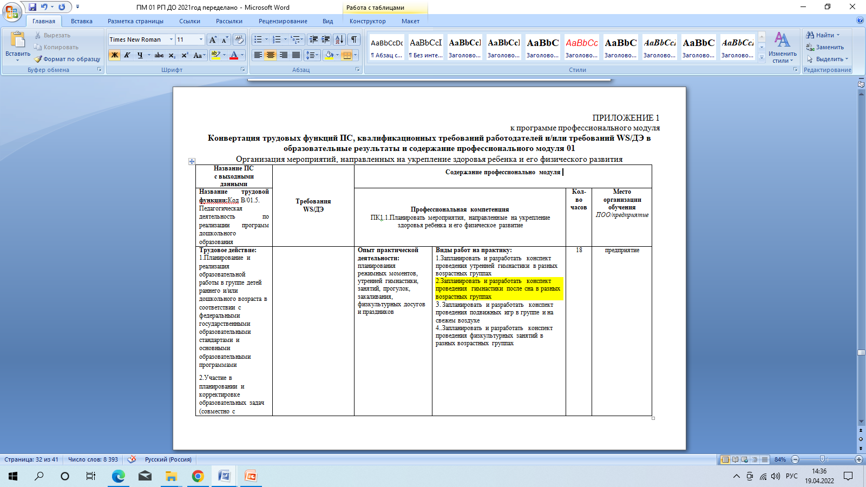

Slide 15
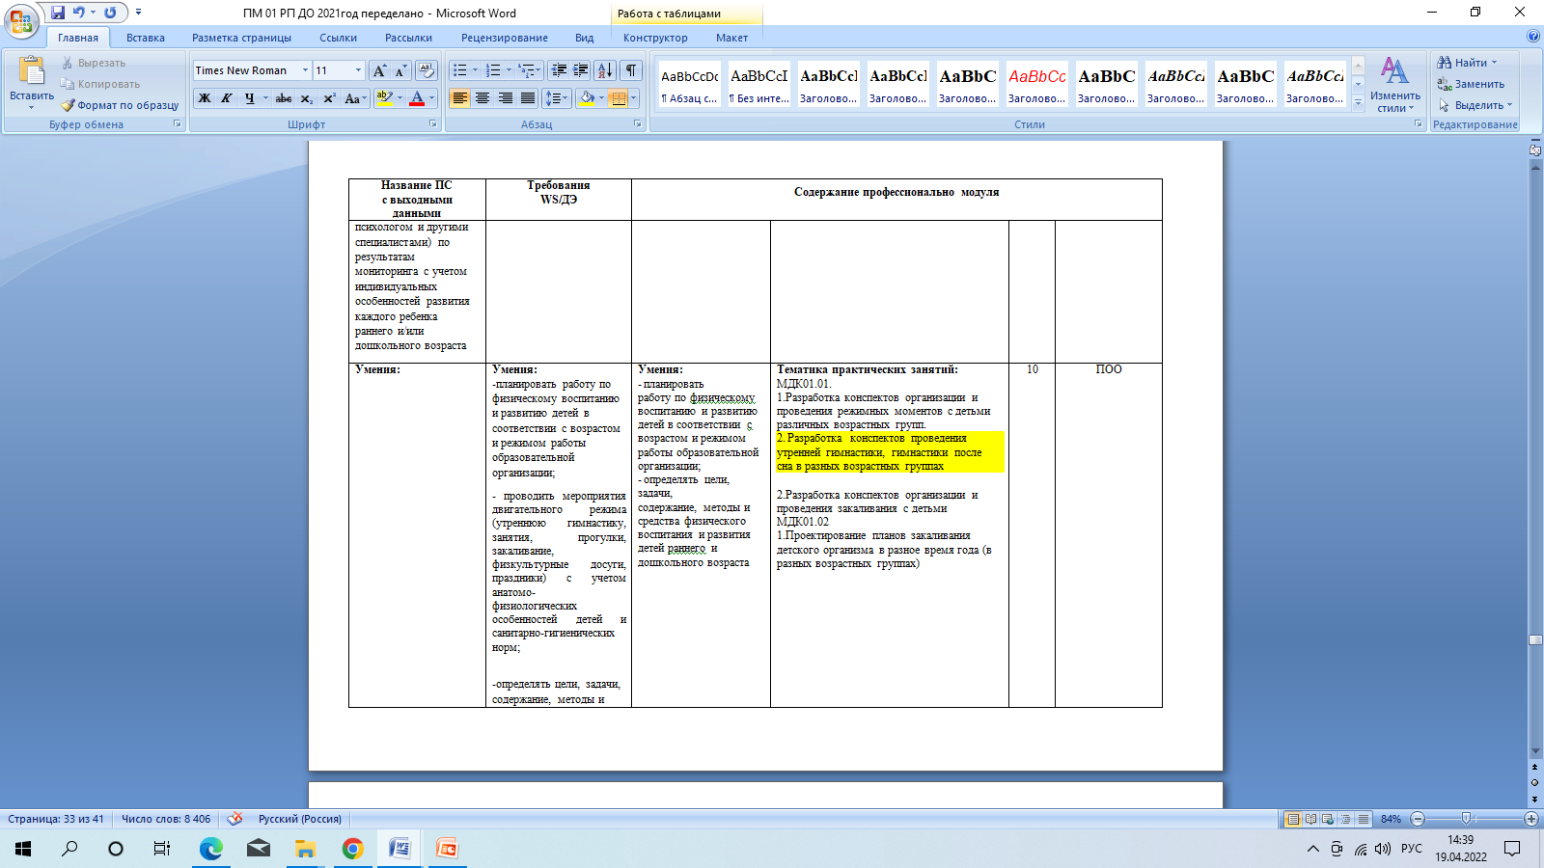

Slide 16
Ожидаемый результат:
Переработанные рабочие программы междисциплинарных курсов, дисциплин, практик.
Фонды оценочных средств для текущего контроля успеваемости и промежуточной аттестации обучающихся, дополненные в соответствии с требованиями к компетенциям WSR
Разработка программ квалификационных экзаменов по специальностям Предложения по совершенствованию материально-технической базы Техникума.
Расширение конкурентоспособной базы выпускников по специальности на основе введения новых компетенций, способствующих их личностному и профессиональному развитию.
Опыт участия педагогических работников в качестве экспертов на чемпионатах WSR

Slide 17
СПАСИБО ЗА ВНИМАНИЕ!

